Slide 1
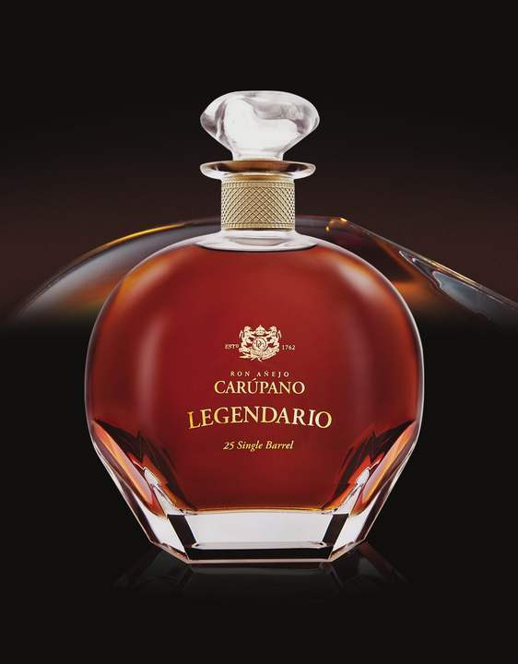

MASTER DECK CORPORATIVO
El Caribe
transforma
el tiempo.
Sistema editable para estrategia, marca, producto y ejecución.
V.02 · Adobe Garamond Pro + Inter

Slide 2

RON CARÚPANO
02
CÓMO USAR ESTE MASTER
Una estructura consistente
sin limitar las ideas.
Elige el layout según el trabajo de la slide. Mantén una idea dominante, una jerarquía clara y suficiente respiración.
01
Adobe Garamond Pro
Titulares, citas y momentos de expresión.
02
Inter
Contenido, datos, tablas y navegación.
03
Una idea por slide
Edite, duplique o elimine sin mezclar estructuras.

Slide 3
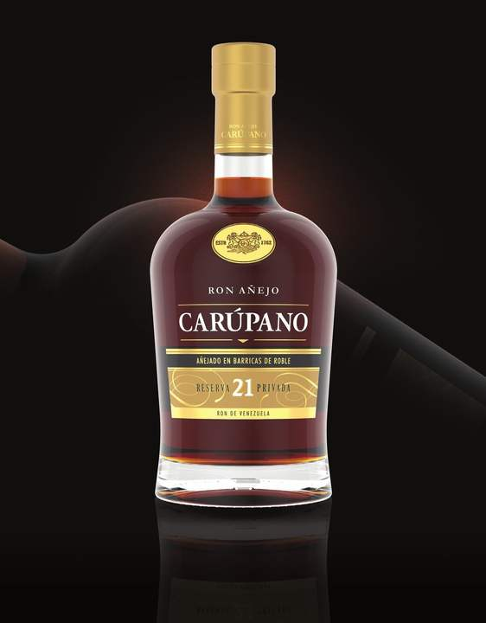
RON CARÚPANO
03
PORTADA CLARA
Una historia que
sigue avanzando.
Título de la presentación · Área o proyecto · Fecha

Slide 4
RON CARÚPANO
04
02
La idea que abre
el siguiente capítulo.
Usa una frase que cree dirección y prepare la conversación.

Slide 5
RON CARÚPANO
05
DECLARACIÓN
El origen no es contexto.
Es una ventaja.
Una slide para concentrar atención en una sola conclusión.
1762

Slide 6
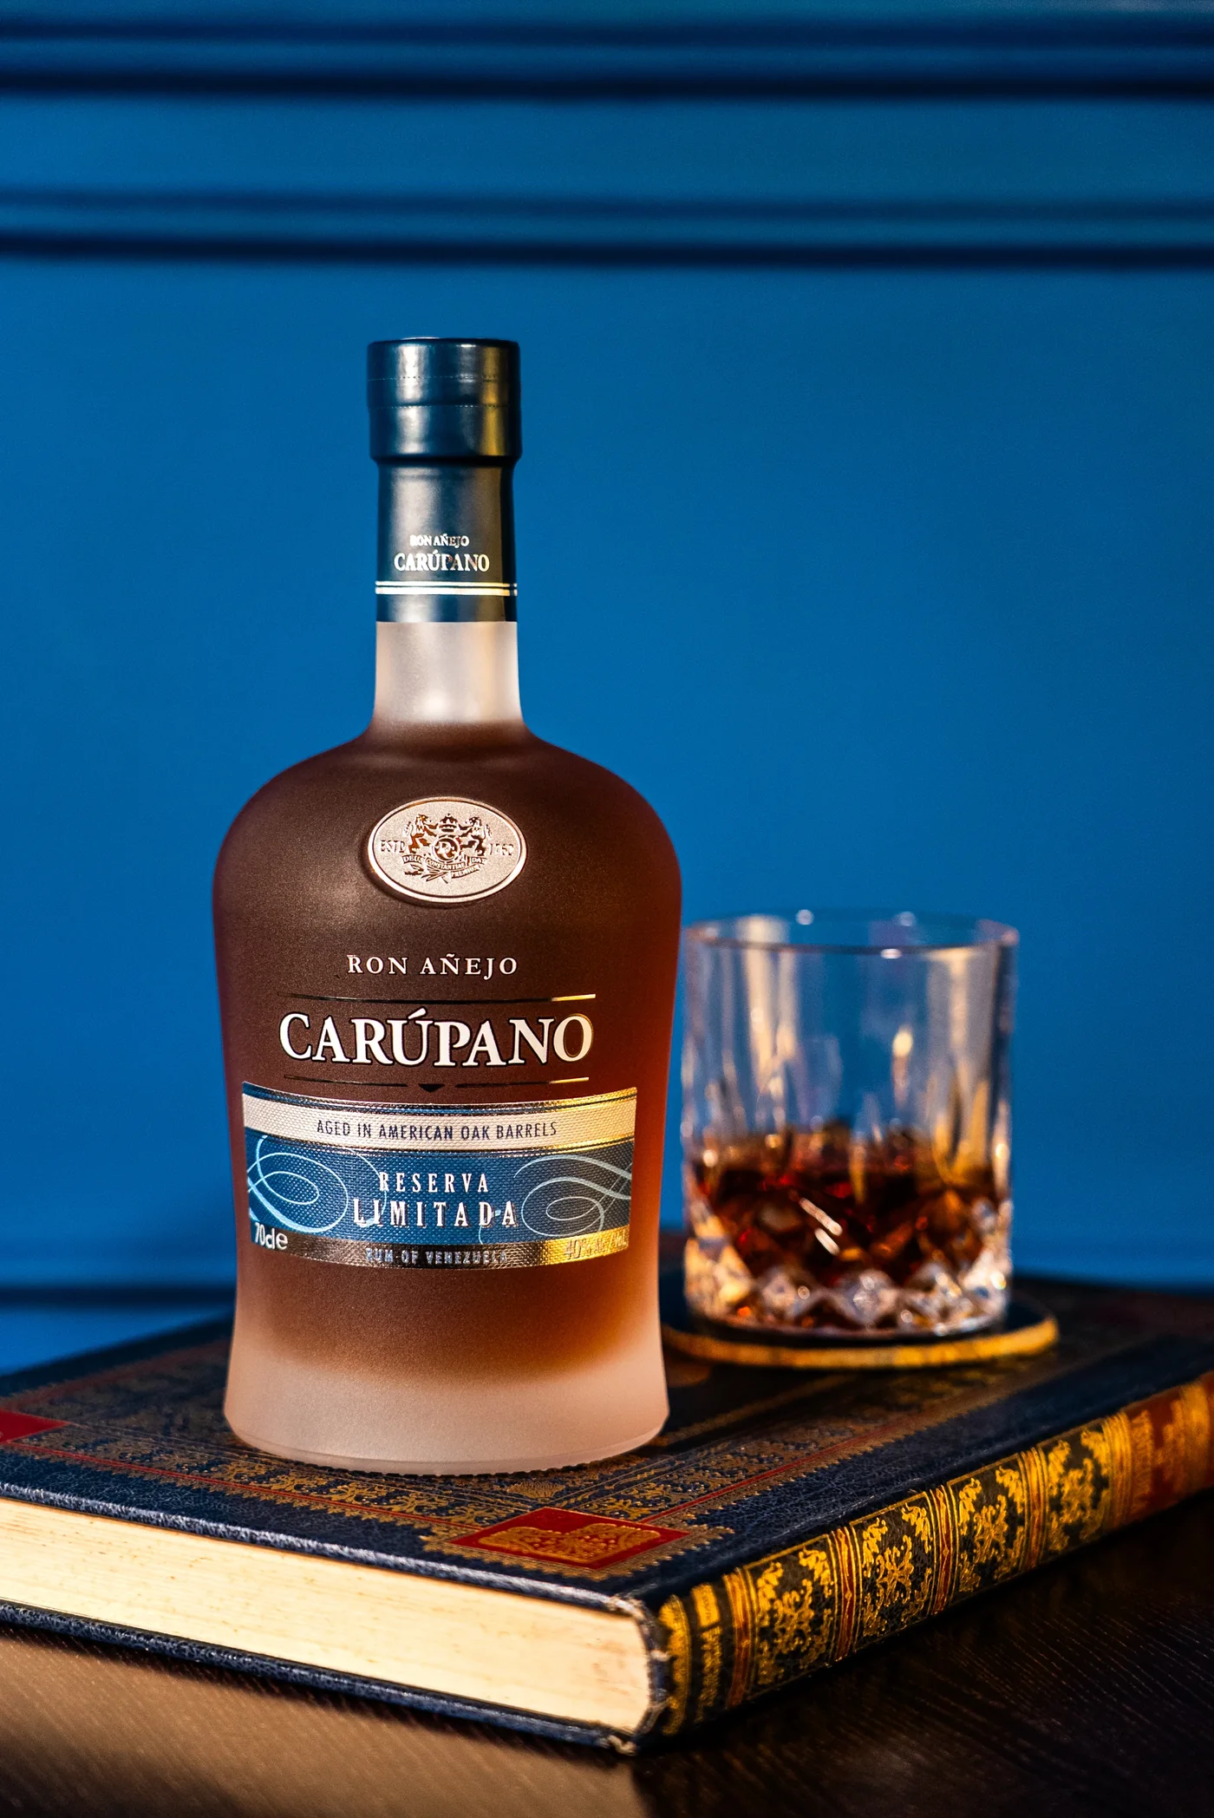
EXPERIENCIA / RITUAL
Una copa.
Otra dimensión.
Formato de imagen completa para campañas, cultura y aperturas emocionales.

Slide 7
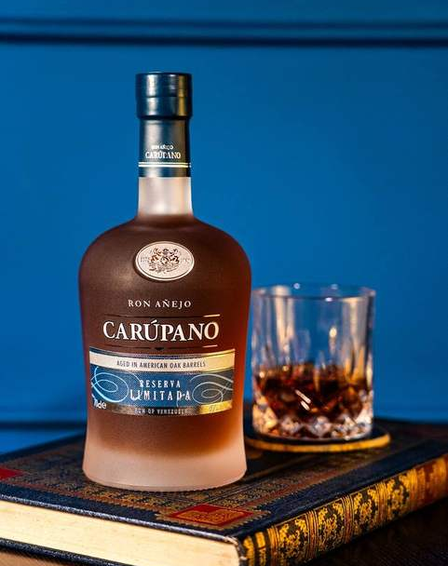
RON CARÚPANO
07
HISTORIA / CONTEXTO
El momento importa
tanto como la copa.
Usa este formato cuando la fotografía aporte contexto humano, sensorial o cultural. Explica por qué esa escena es relevante para la audiencia.

Slide 8
RON CARÚPANO
08
ULTRA-PREMIUM
Carúpano 21
Complejidad, equilibrio y una entrada natural al lujo de alta gama.
HASTA 21 AÑOS
40° G.L.
Frutos rojos · sarrapia · madera · café · chocolate negro

Slide 9
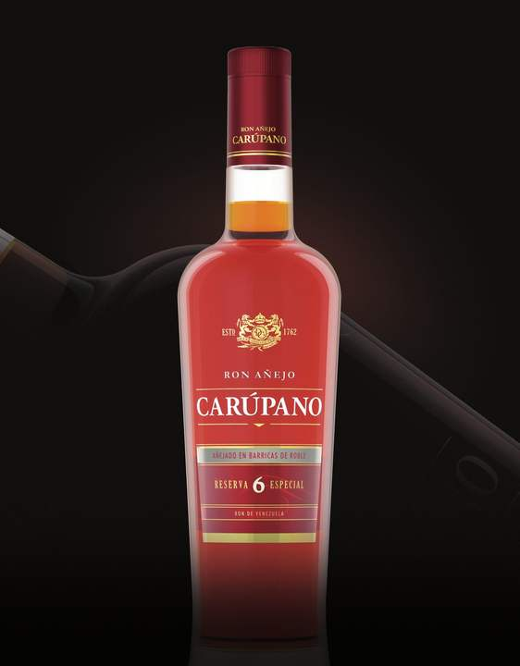
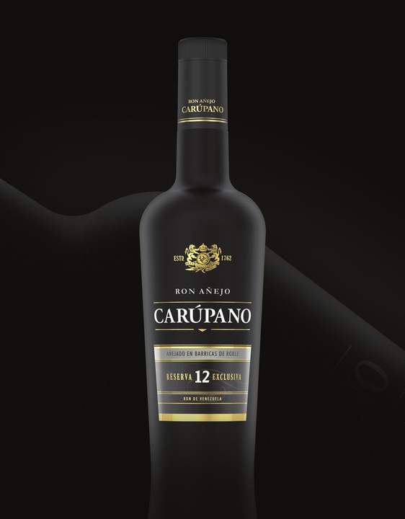
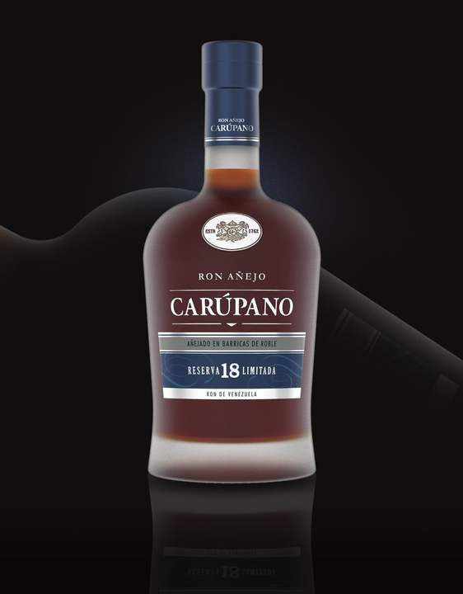
RON CARÚPANO
09
ARQUITECTURA DE PORTAFOLIO
Cada expresión ocupa
un lugar reconocible.
6
12
18
21
Entrada
Premium
Súper-premium
Ultra-premium

Slide 10
RON CARÚPANO
10
Tres razones para creer.
01
02
03
Origen vivo
Clima que transforma
Maestría de mezcla
Hacienda Altamira y una historia que comenzó en 1762.
Calor y humedad aceleran el diálogo entre ron y madera.
Selección y criterio convierten complejidad en equilibrio.

Slide 11

RON CARÚPANO
11
“La sofisticación se demuestra en el criterio, no en el exceso.”
PRINCIPIO DE COMUNICACIÓN
Ideal para manifiestos, testimonios y citas que necesitan peso editorial.

Slide 12
RON CARÚPANO
12
RESULTADOS / INDICADORES
Los datos necesitan
una lectura clara.
01
02
03
Indicador principal
Indicador de apoyo
Señal de avance

Slide 13
RON CARÚPANO
13
GRÁFICO EDITABLE
La evolución se entiende
de un vistazo.
MARCA
REFERENCIA
82
Reemplaza categorías y valores. Usa el dorado para la señal principal y el gris para la referencia.
66
55
42
T1
T2
T3
T4

Slide 14
RON CARÚPANO
14
Dos caminos.
Una decisión.
OPCIÓN A
OPCIÓN B
Profundizar
Expandir
Concentrar inversión en los territorios de mayor autoridad y valor percibido.
Abrir nuevas ocasiones y audiencias manteniendo la coherencia del sistema.

Slide 15
RON CARÚPANO
15
De la reserva
a la experiencia.
01
02
03
04
Seleccionar
Mezclar
Reposar
Servir
Una frase explica el momento y su valor.
Una frase explica el momento y su valor.
Una frase explica el momento y su valor.
Una frase explica el momento y su valor.

Slide 16
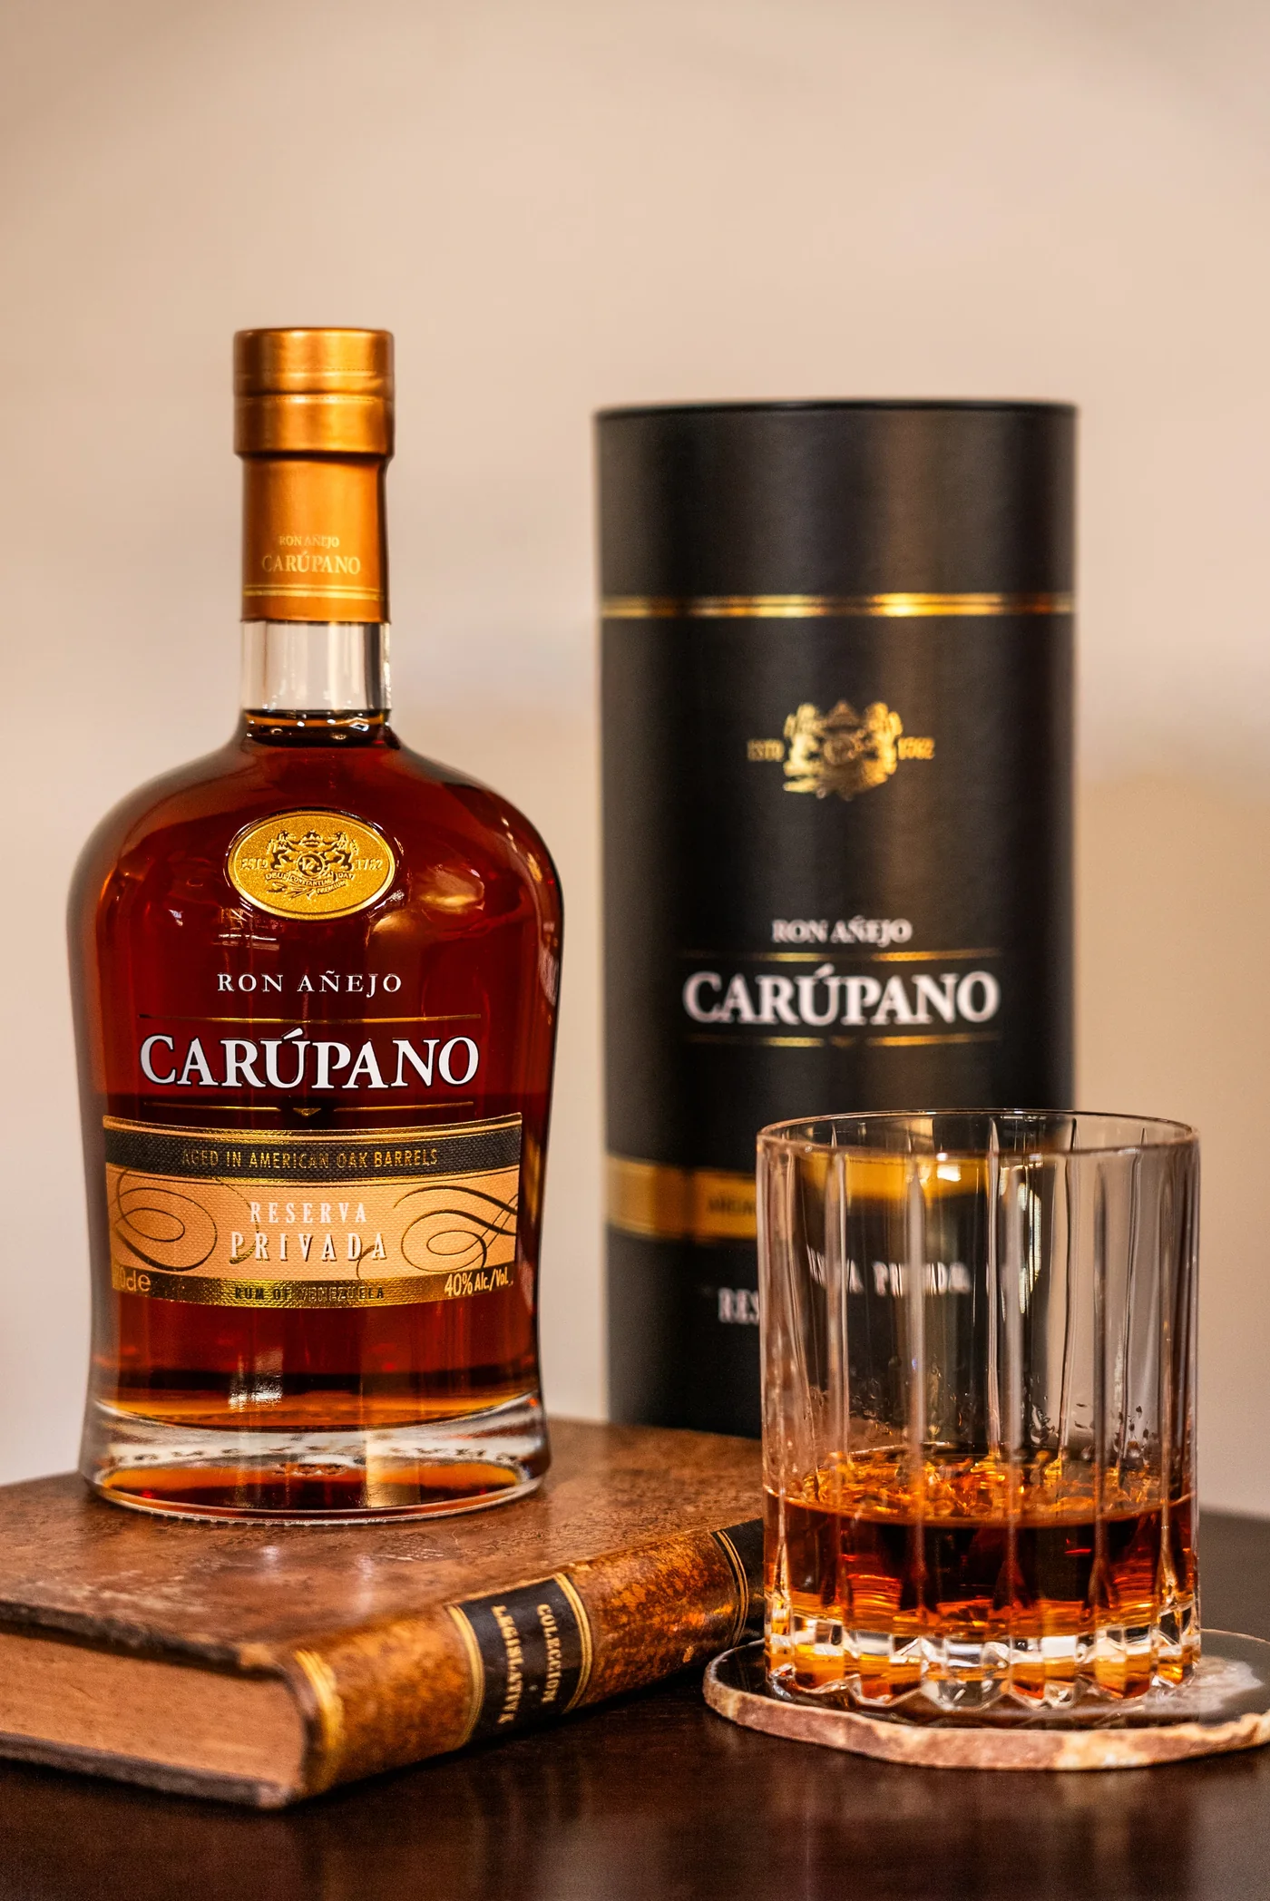
KEY VISUAL DE OCASIÓN
La noche también
tiene profundidad.
CARÚPANO 21 · COCTELERÍA DE AUTOR

Slide 17
RON CARÚPANO
17
SISTEMA SOCIAL
Una grilla con ritmo,
no piezas aisladas.
PRODUCTO
CULTURA
21 años de
profundidad.
El clima también
destila carácter.
Combina producto, cultura, ocasión y ritual. Mantén una firma estable y cambia la intensidad visual.
OCASIÓN
RITUAL
La noche tiene
otra dimensión.
El tiempo
se sirve.
40% producto · 20% cultura · 20% ocasión · 20% ritual

Slide 18
RON CARÚPANO
18
PLAN / RESPONSABLES
El siguiente paso debe
quedar inequívoco.
PRIORIDAD
RESPONSABLE
FECHA
ESTADO
Definir alcance
Nombre / área
00.00.00
Por iniciar
Validar propuesta
Nombre / área
00.00.00
En curso
Activar ejecución
Nombre / área
00.00.00
Próximo

Slide 19
RON CARÚPANO
19
Tres horizontes
para avanzar.
AHORA
Alinear
Decisiones que desbloquean el trabajo.
DESPUÉS
Activar
Acciones que ponen la estrategia en movimiento.
LUEGO
Escalar
Capacidades que sostienen el crecimiento.

Slide 20
RON CARÚPANO
20
SISTEMA TIPOGRÁFICO
Dos voces.
Un solo carácter.
Adobe Garamond Pro
Inter
El tiempo deja carácter.
Claridad en cada punto de contacto.
Portadas · titulares · citas · campañas
Cuerpo · navegación · tablas · datos · documentos
No sustituir por Calibri. No mezclar familias adicionales.

Slide 21
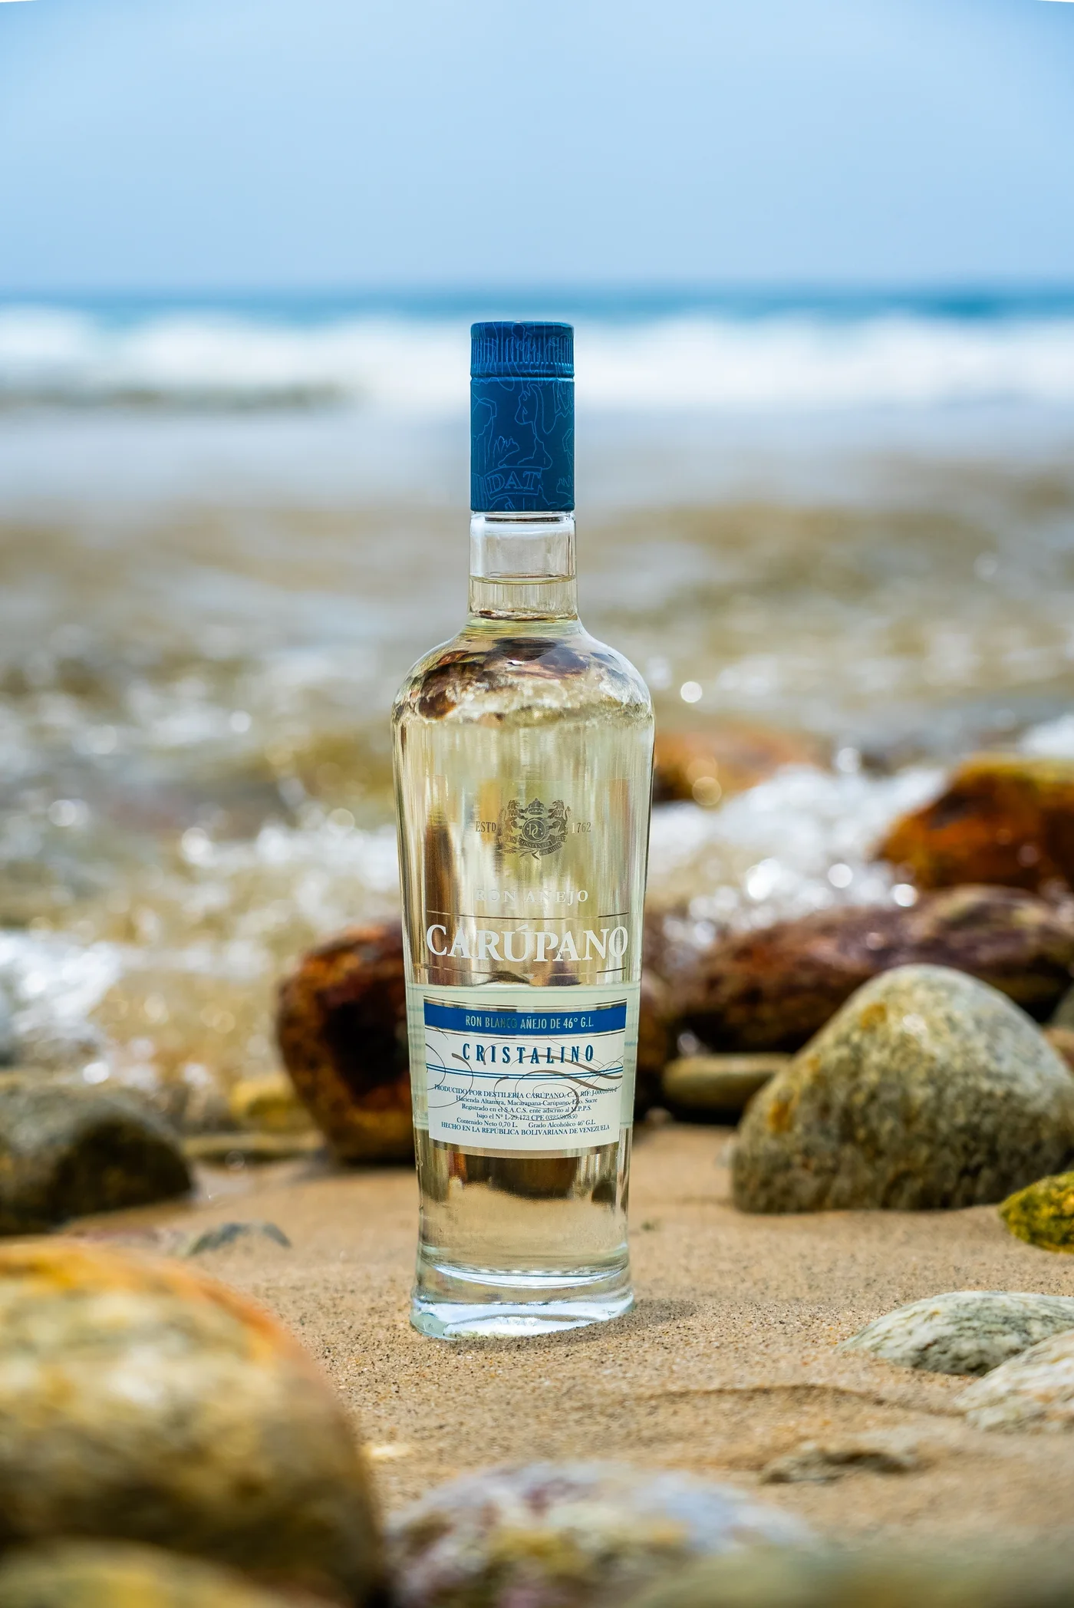
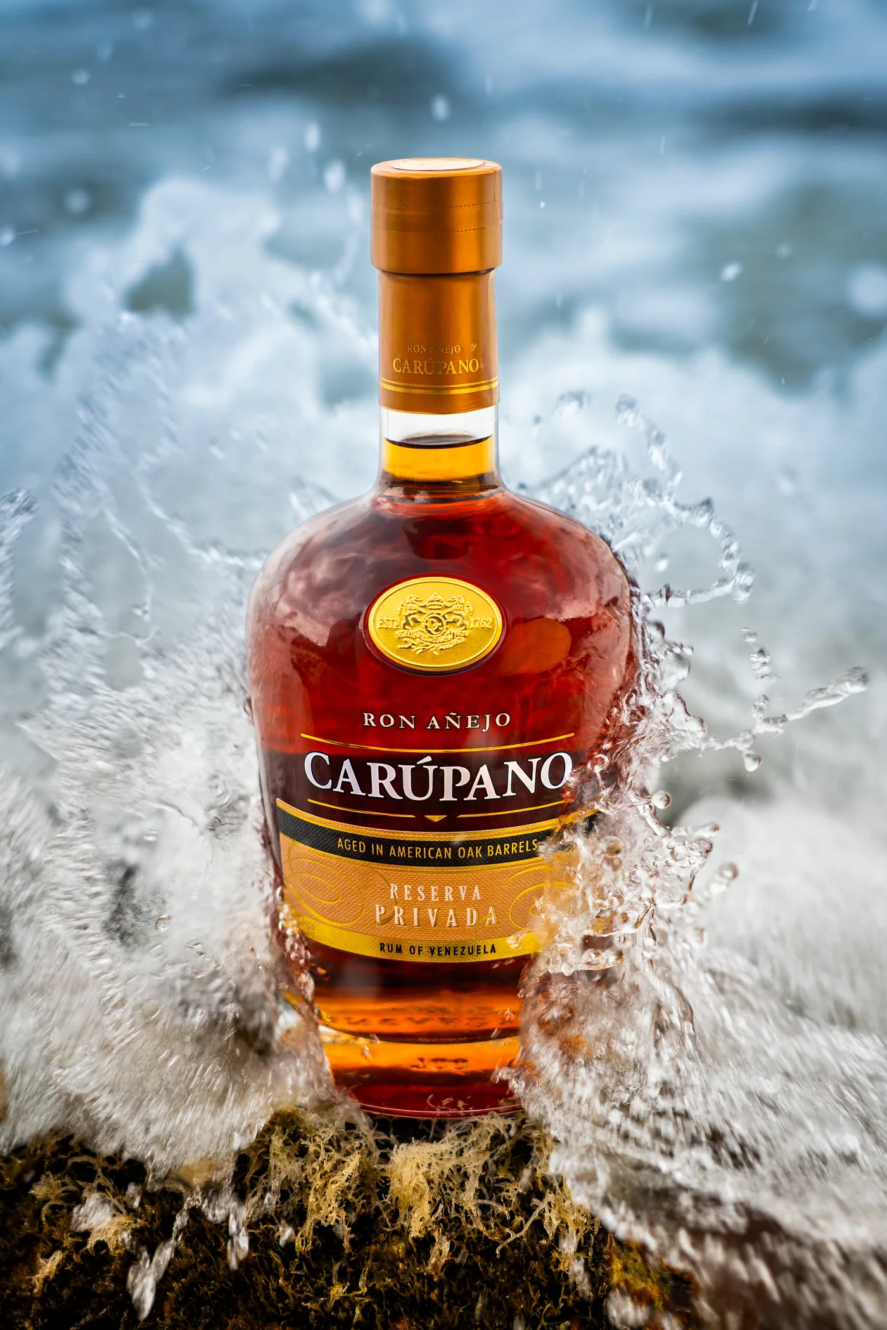
RON CARÚPANO
21
DIRECCIÓN DE ARTE
La imagen debe revelar
una verdad de producto.
ORIGEN · PRODUCTO · RITUAL

Slide 22
RON CARÚPANO
22
AGENDA
Lo que necesitamos
resolver hoy.
01
Contexto
Qué cambió y por qué importa
02
Decisión
Qué debemos elegir o aprobar
03
Activación
Quién hace qué y cuándo

Slide 23
RON CARÚPANO
23
EQUIPO / GOBERNANZA
Una marca consistente
necesita propietarios claros.
DIRECCIÓN
MARCA
EJECUCIÓN
MEDICIÓN
Nombre / rol
Nombre / rol
Nombre / rol
Nombre / rol
Define la decisión
Protege el sistema
Convierte en entregables
Documenta el aprendizaje

Slide 24
CIERRE / LLAMADO A LA ACCIÓN
Lleva la marca
a Otro Nivel.
Cierra con una decisión, una invitación o el siguiente paso concreto.
roncarupano.com

Slide 25
RON CARÚPANO
25
05
MAESTRÍA QUE
MUEVE EL NEGOCIO.
Abre cada capítulo con una idea breve, propia y memorable.

Slide 26
RON CARÚPANO
26
CIFRA / IMPACTO
100+ MEDALLAS.
UNA SOLA FIRMA.
Convierte un dato en una declaración visual y acompáñalo con una sola lectura estratégica.
100+

Slide 27
PORTAFOLIO / PROTAGONISTA
UNA BOTELLA.
TODA LA ATENCIÓN.
Usa la imagen a sangre para lanzamientos, hitos de producto y aperturas de alto impacto.

Slide 28
RON CARÚPANO
28
NEGOCIO / PULSO
TRES CIFRAS.
UNA DECISIÓN.
+24%
18
92%
CRECIMIENTO
MERCADOS
CUMPLIMIENTO

Slide 29
RON CARÚPANO
29
HISTORIA EN TRES ACTOS
ORIGEN. RITUAL.
OTRO NIVEL.
CONSTRUYE UNA SECUENCIA VISUAL, NO UNA COLECCIÓN DE FOTOS

Slide 30
CIERRE / FIRMA DE MARCA
LLEVA LA MARCA
A OTRO NIVEL.
Cierra con una decisión clara y deja la marca ocupando el último recuerdo.
roncarupano.com

